Slide 1
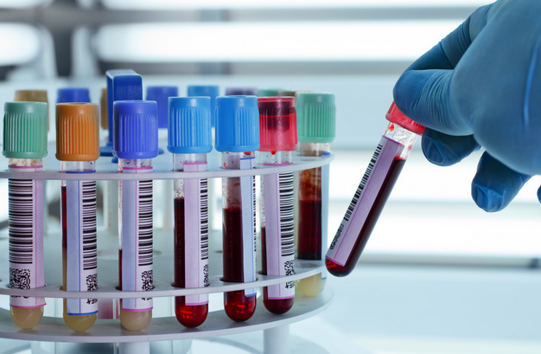
Projet d’érudition et qualité de l’acte
Être judicieux avec le coagulogramme
Jean-Simon Cantin MU3
2017/04/13

Slide 2
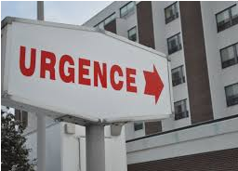
mISE EN CONTEXTE…
Québec, 2003 et 2013:
Augmentation 53% coûts de santé
20 milliards
Augmentation 73% à l’urgence:
622 millions

Slide 3
Mise en contexte….
Augmentation multifactorielle
Vieillissement
Coûts des médicaments
Lourdeur administrative
etc.
Etats-Unis:
80% liés à des décisions émises par les médecins
30% des coûts totaux jugés inutiles
Coûts de santé = notre responsabilité

Slide 4
Prescription judicieuse de tests paracliniques

Slide 5
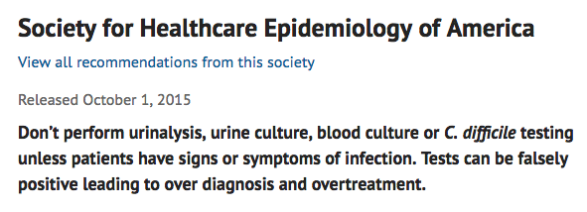
Recherche du test de laboratoire pertinent ardue

Slide 6
Le coagulogramme à l’urgence

Slide 8
Indications:
Patient sous héparine ou coumadin
Insuffisance hépatique connue ou suspectée
Signes de coagulopathie
Signes de malnutrition sévère
Suspicion de CIVD
Morsure de serpent
(Anamnèse impossible)

Slide 9
Utilité du coagulogramme de dépistage?
Épistaxis (Emerg Med J 2011): Revue 3 études, 300 pts
100% coagulopathies prévisibles par anamnèse + E/P
Angiographie (Radiology 1996): 1000 patients
Aucun lien entre INR/PTT anormal et hématome fémoral
Procédures invasives diverses (Transfusion 2005) : Revue 25 études
Pas de lien clair entre INR/PTT anormal et risque de saignement
Pré-opératoire (Plos One 2015): 400 000 patients
> 95 % des coagulogrammes non-indiqués

Slide 10
La coagulopathie occulte
Historiquement:
INR = Gestion du coumadin
PTT = Gestion de l’héparine
Patients sains : Faux positifs >> Vrais positifs
Variations populationnelles
% citrate dans le tube
Hématocrite
État de jeûne

Slide 11
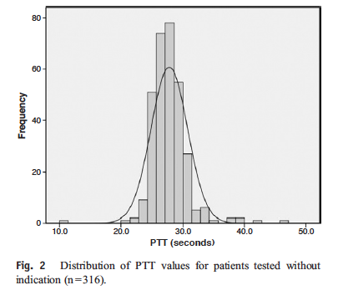
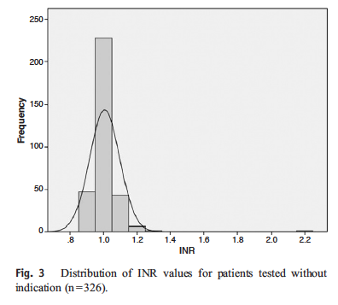
La coagulopathie occulte

Slide 12
EST-ce un sujet pertinent?
Urgence majeure à HSCM (2015/04/01 → 2016/04/01)
Banque de données du logiciel softlab
Coûts annuels comparatifs:
Urée : 7500$
AST : 2500$
Coût unitaire INR/PTT Etats-Unis: 40-50$

Slide 14
Le coagulogramme en dRS
Raison de consultation très fréquente
« Bilans cardiaques »
Pression des consultants et de débit
Protocole d’héparine IV
Économie de coûts potentiellement intéressante

Slide 15
Revue de littérature: mÉTHODOLOGIE
PubMed
Études Adultes
Anglais ou Français
Termes MeSH:
« coagulation emergency chest pain » OR « coagulation emergency acute
coronary syndromes »
68 études → 3 études retenues
24 études de cas
39 pas sur le coagulogramme
1 pas à l’urgence
1 étude d’impact pré-post intervention

Slide 16
1) Schwartz 2005
Étude observationnelle unicentrique retrospective (Israël)
223 patients adultes à l’urgence : DRS + coagulogramme
Prévalence coagulogramme anormal
Proportion prévisible par anamnèse + E/P
Proportion anormaux → Modification traitement
10% de syndrome coronarien aïgu
80% admis soins intensifs ou unité observation
Résultats:
29 INR augmenté → 20 (69%) dépistés via FR
Valeur INR max : 1.7
23 PTT augmenté → 15 (65%) dépistés via FR
Valeur PTT max : 44
Aucun changement de thérapie
81% des coagulogrammes non-indiqués

Slide 17
2) Kochert et al 2012
Étude observationnelle unicentrique retrospective (É-U)
740 adultes à l’urgence avec DRS
Évaluation « coût-bénéfice » des tests de coagulation
STEMI = indication coagulogramme
Résultats:
406 coagulogrammes (55%)
327 (81%) non-indiqués
1 « coagulopathie significative » → Pneumonie + CIVD
Aucun changement de traitement
81% des coagulogrammes non-indiqués

Slide 18
3) Beardsell 2012
Étude observationnelle unicentrique retrospective (Angleterre)
1000 patients > 16 ans à l’urgence pour DRS
Évaluer la pertinence du coagulogramme
Résultats:
640 avec coagulogramme (64%)
58 INR anormaux
50 coumadin
2 hépatopathie
6 inexpliqué (INR < 1.4)
31 « aPTR » anormaux
5 héparine
26 inexpliqués
Aucun changement de traitement chez « anormaux inexpliqués »
100% coagulopathies dépistées anamnèse et E/P

Slide 19
Conclusion de ces études
Pas assez convaincant pour établir des recommandations fermes
Très peu de littérature de qualité sur le sujet
Difficilement transposable à la population québécoise
Pertinence douteuse du coagulogramme en absence de facteurs de risque?
Études vont toutes dans le même sens
Supporté par littérature précédente
Sécuritaire: Aucun changement de traitement lorsque non-indiqué
On demande (probablement) beaucoup de coag non-indiqué
Rappel que l’on peut faire mieux
Plus d’études de qualité sont nécessaires

Slide 20
Pistes de « solution »
Éviter les prescriptions groupées (bilans cardiaques)
Demander le test de coagulation précis à l’indication:
INR seulement pour coumadin
PTT seulement pour héparine
Demander si le résultat du test va changer la prise en charge
Discuter avec les autres spécialités → Guidelines hospitalières
PTT pas nécessaire pour le bolus d’héparine IV
Laissé à la discrétion de l’urgentologue

Slide 21
Conclusion
Coagulogramme de dépistage peu pertinent dans plusieurs contextes
Littérature DRS similaire, mais pas assez solide pour recommendations
Discuter avec collègues et spécialistes
Études subséquentes nécessaires
Économies probablement modestes

Slide 22
Bibliographie
1. Benigiri M. Les urgences au Québec: évolution de 2003-2004 à 2012-2013. Québec: Commissaire à la santé et au
bien-être (Gouvernement du Québec); 2014:70.
2. O’Kane M, Buto K, Alteras T, et al. Demanding value from our health care: motivating patient action to reduce waste in
health care. Institute of Medicine of the National Academies discussion paper. 2012. pp. 1–33.
3. Cassel CK, Guest JA. Choosing wisely: helping physicians and patients make smart decisions about their care. JAMA.
2012;307(17):1801–2.
4. Hodgson, D. Routine anticoagulation testing in adult patients with epistaxis. Emerg Med J 2011;28: 633-634.
5. Segal JB, Walter HD, Paucity of studies to support that abnormal coagulation test results predict bleeding in the
setting of invasive procédures : An évidence-based review. Transfusion, 2005;45 : 1413-1425.
6. Capoor M, et al. Prothrombin Time and Activated Partial Thromboplastin Time Testing : A Comparative Effectiveness Study
in a Million-Patient Sample. PlosOne, 2015
7. Cantrill SV, Karas S. PT and PTT. In: Cost effective diagnostic testing in emergency medicine. Guidelines for appropriate
utilization of clinical laboratory and radiology studies 2nd edn.Texas: American College of Emergency Physicians,
2000:101e6.
8. http://www.choosingwisely.org.au/recommendations/acem#collapse-2%20
9. National Hospital Ambulatory Medical Care Survey: 2011 Emergency Department Summary Tables. National Center
for Health Statistics; 2011. pp. 1–39
10. Boughrassa F, Framarin, A. Usage judicieux de 14 analyses biomédicales. INESSS. 2014
11.Schwartz D. Utility of routine coagulation studies in emergency department patients with suspected acute coronary
syndromes. Isr Med Assoc J. 2005;7:502-506.
12. Kochert E, Goldhahn L, Hughes I, et al. Cost-effectiveness of routine coagulation testing in the evaluation of chest pain
in the ED. Am J Emerg Med. 2012;30:2034-2038.
13. Martin D, Beardsell I. Is routine coagulation testing necessary in patients presenting to the emergency department with
chest pain? Emerg Med J. 2012;29(3):184-7.

